Slide 1

CDS MAGISTRALE IN COMPUTATIONAL COGNITIVE SCIENCE
Brain Imaging – Methods and Applications
Modulo: Elettroencefalografia (EEG)
Lezione 7
Potenziali evento-correlati:
dalla media alle componenti
Pierpaolo Croce
A.A. 2026-2027

Slide 2
LEZIONE 7
Oggi: la risposta del cervello a un evento
Media: perché funziona, cosa assume, quanti trial.
1
I picchi non sono componenti: il problema della sovrapposizione.
2
Lo zoo delle componenti: P1/N1, N170, MMN, P3, N400, ERN, N2pc.
3
Misurare ampiezze e latenze senza ingannarsi.
4
Statistica: mass-univariata, permutazioni a cluster, modelli a singolo trial.
5
Brain Imaging · EEG · Lezione 7 · Potenziali evento-correlati
2
Notes:
Riferimenti principali: Luck (2014) An Introduction to the Event-Related Potential Technique; Kappenman & Luck (2012) Oxford Handbook of ERP Components.

Slide 3
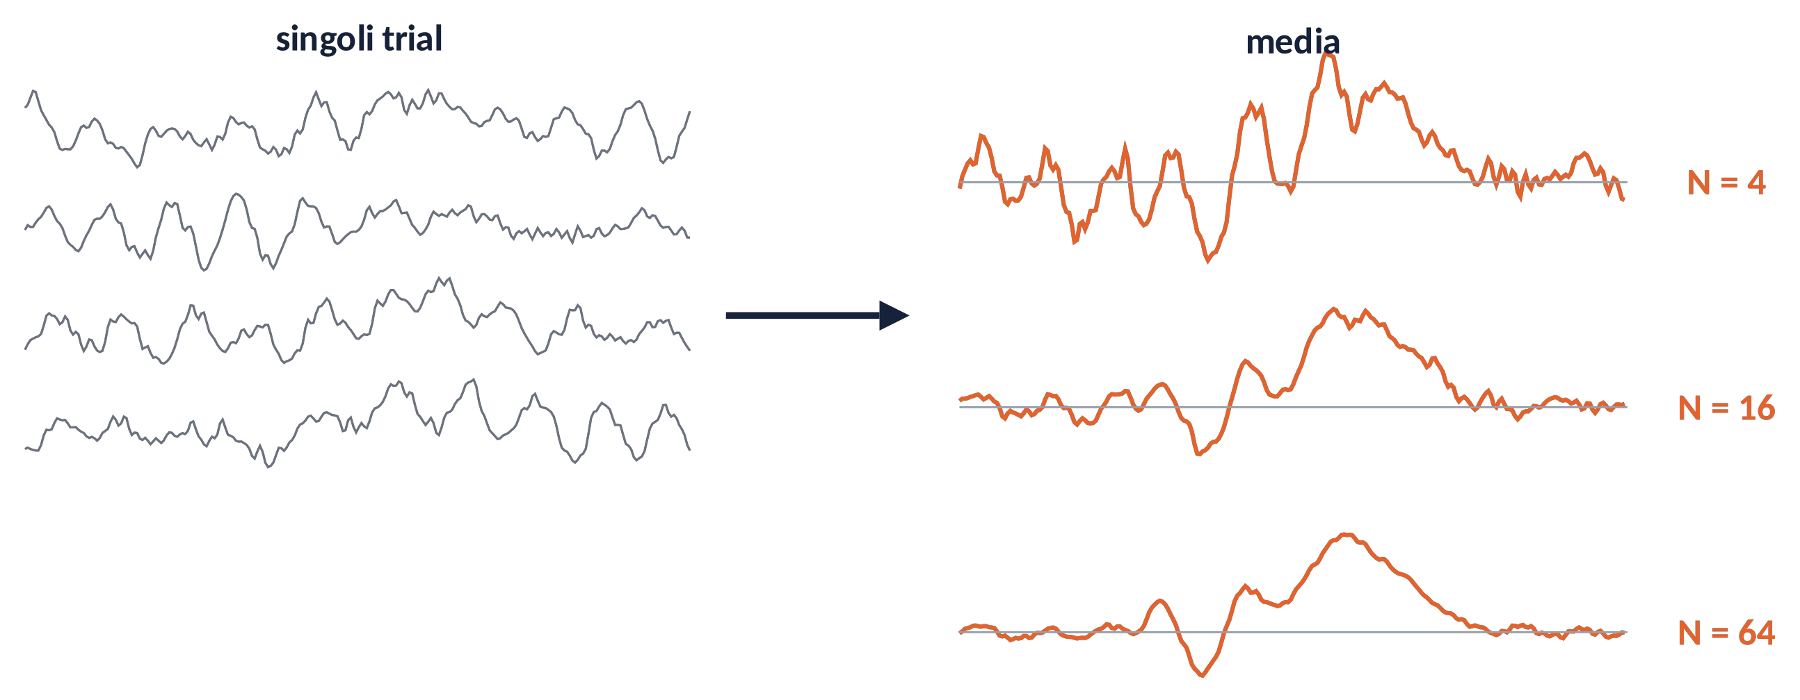
CHE COS'È UN ERP?
La media fa emergere una piccola risposta dall'EEG
L'ERP (≈ 1–10 µV) è sepolto nell'EEG di fondo (≈ 20–50 µV).
Mediare molti trial agganciati nel tempo all'evento: ciò che è agganciato resta, il resto si annulla.
Gli ERP hanno risoluzione al ms: dicono quando l'elaborazione differisce tra condizioni.
Metafora una lunga esposizione di notte: le auto in movimento spariscono, il lampione sempre presente appare.
Brain Imaging · EEG · Lezione 7 · Potenziali evento-correlati
3
Notes:
Dawson (1954) fu il primo a mediare le risposte evocate; l'ERP è tipicamente 1–10 µV, l'EEG di fondo 20–50 µV. Mediare N trial agganciati nel tempo riduce il rumore non correlato di √N.

Slide 4
01
Dai trial agli ERP
4

Slide 5
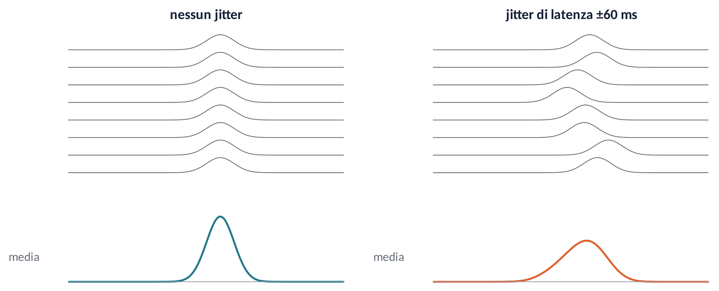
MEDIA (1)
Che cosa assume la media — e il jitter di latenza
x_{k}(t) = s(t) + n_{k}(t)
Stesso segnale s(t) in ogni trial.
Rumore a media nulla, indipendente dall'evento.
Se la latenza varia, la media è più piccola e più larga (non il trial tipico).
Rimedi: medie agganciate alla risposta, filtro di Woody, metodi a singolo trial.
Brain Imaging · EEG · Lezione 7 · Potenziali evento-correlati
5
Notes:
Il modello segnale più rumore: x_k(t) = s(t) + n_k(t). Se la latenza varia tra i trial, la media è il segnale convoluto con la distribuzione delle latenze: più piccolo e più largo (Luck, 2014, cap. 8). Rimedi: agganciare alla risposta, filtro di Woody, stima della latenza a singolo trial (es. RIDE: Ouyang et al., 2015).

Slide 6
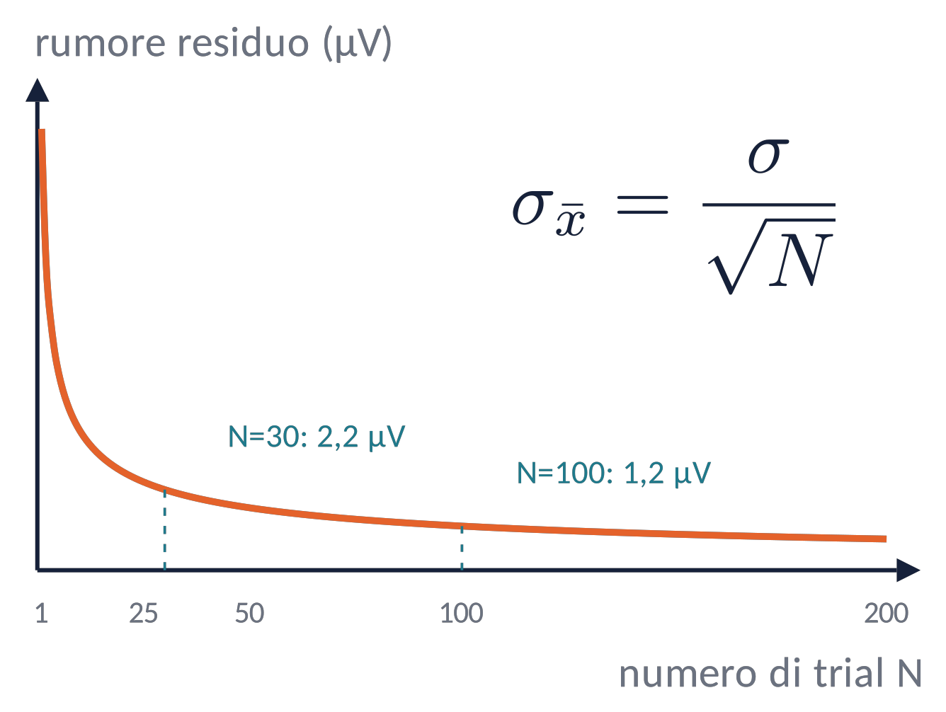
MEDIA (2)
Quanti trial? Il rumore cala con √N
Rumore residuo ∝ 1/√N: per dimezzare il rumore servono 4× i trial.
Regole pratiche: componenti grandi (P3) ≈ 30–40 trial; piccole (N2pc, MMN, ERN) spesso 100+.
Più partecipanti e più trial si compensano (Boudewyn et al., 2018).
Riportare la qualità dei dati: lo SME (errore di misura standardizzato, Luck et al., 2021).
Brain Imaging · EEG · Lezione 7 · Potenziali evento-correlati
6
Notes:
Boudewyn et al. (2018) Psychophysiology 55:e13049 — i trial necessari dipendono da componente ed effetto. Luck et al. (2021) Psychophysiology 58:e13793 — errore di misura standardizzato (SME) come metrica di qualità dei dati.

Slide 7
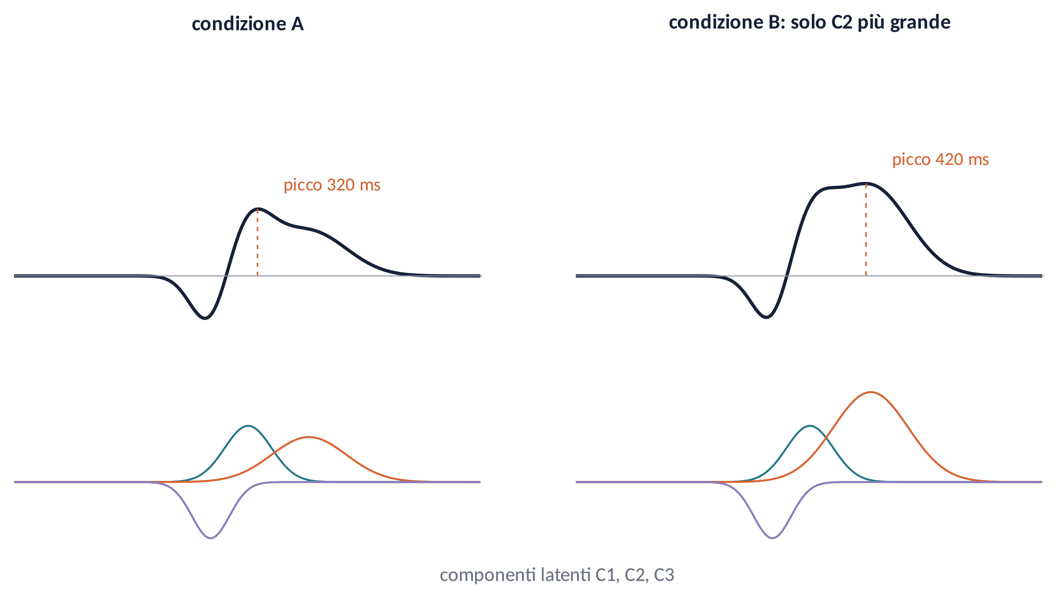
MEDIA (3)
I picchi non sono componenti
L'ERP è una somma di componenti latenti sovrapposte nel tempo e nello spazio.
È cambiata solo C2 — eppure la latenza del picco si è spostata. Un picco che si sposta ≠ un processo più lento.
Usare onde differenza, topografie e manipolazioni convergenti per isolare le componenti.
Brain Imaging · EEG · Lezione 7 · Potenziali evento-correlati
7
Notes:
Luck (2005/2014) 'Ten simple rules' — regola 1: picchi e componenti non sono la stessa cosa. La forma d'onda osservata è la somma di componenti latenti sovrapposte con distribuzioni di scalpo diverse; il cambiamento di una componente può spostare i picchi della somma.

Slide 8
02
Lo zoo delle componenti ERP
8

Slide 9
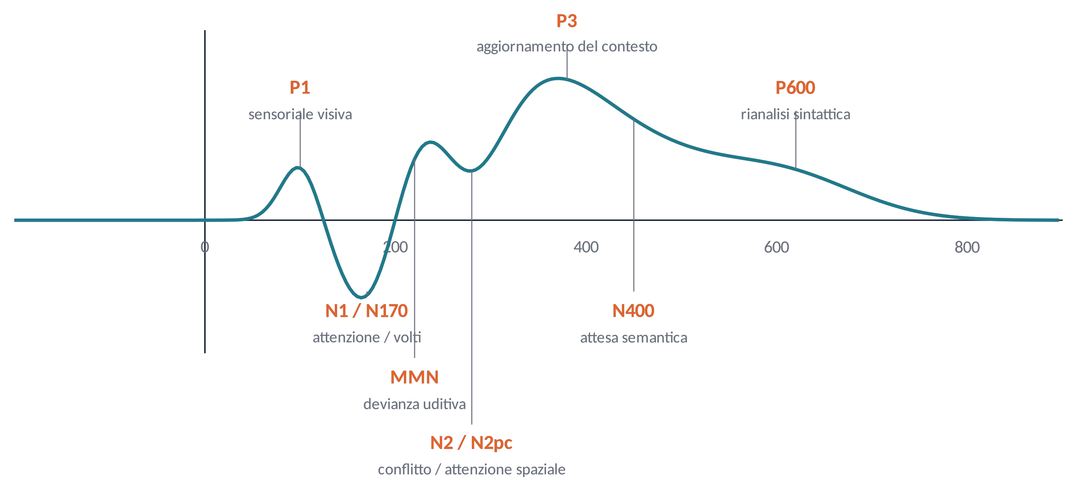
COMPONENTI (1)
Una linea del tempo delle componenti classiche
Nome = polarità (P/N) + ordine o latenza. Definita da latenza, polarità, topografia e da cosa è modulata.
Brain Imaging · EEG · Lezione 7 · Potenziali evento-correlati
9
Notes:
Nomenclatura: polarità (P/N) + ordine o latenza (P1, N170, P300). Le componenti sono definite da polarità, latenza, distribuzione sullo scalpo e sensibilità alle manipolazioni sperimentali (Donchin et al., 1978; Kappenman & Luck, 2012).

Slide 10
COMPONENTI (2)
Componenti precoci: sensazione, attenzione, predizione
P1 / N1 (80–200 ms)
risposte sensoriali visive/uditive; più grandi per le posizioni attese (Hillyard et al., 1973; Mangun & Hillyard, 1991).
N170 (≈ 170 ms)
occipito-temporale, più grande per i volti che per gli oggetti (Bentin et al., 1996).
MMN (150–250 ms)
negatività fronto-centrale a un suono deviante in una sequenza regolare, anche senza attenzione (Näätänen et al., 2007).
Le componenti precoci indicizzano l'elaborazione sensoriale e come attenzione e predizioni la regolano.
Uso clinico: MMN nella schizofrenia e nei disturbi di coscienza; potenziali uditivi del tronco nello screening neonatale.
Brain Imaging · EEG · Lezione 7 · Potenziali evento-correlati
10
Notes:
Hillyard et al. (1973) Science 182:177 (N1 e attenzione uditiva); Mangun & Hillyard (1991) (P1/N1 e attenzione spaziale visiva); Bentin et al. (1996) J Cogn Neurosci 8:551 (N170); Näätänen et al. (1978, 2007) Clin Neurophysiol 118:2544 (MMN).

Slide 11
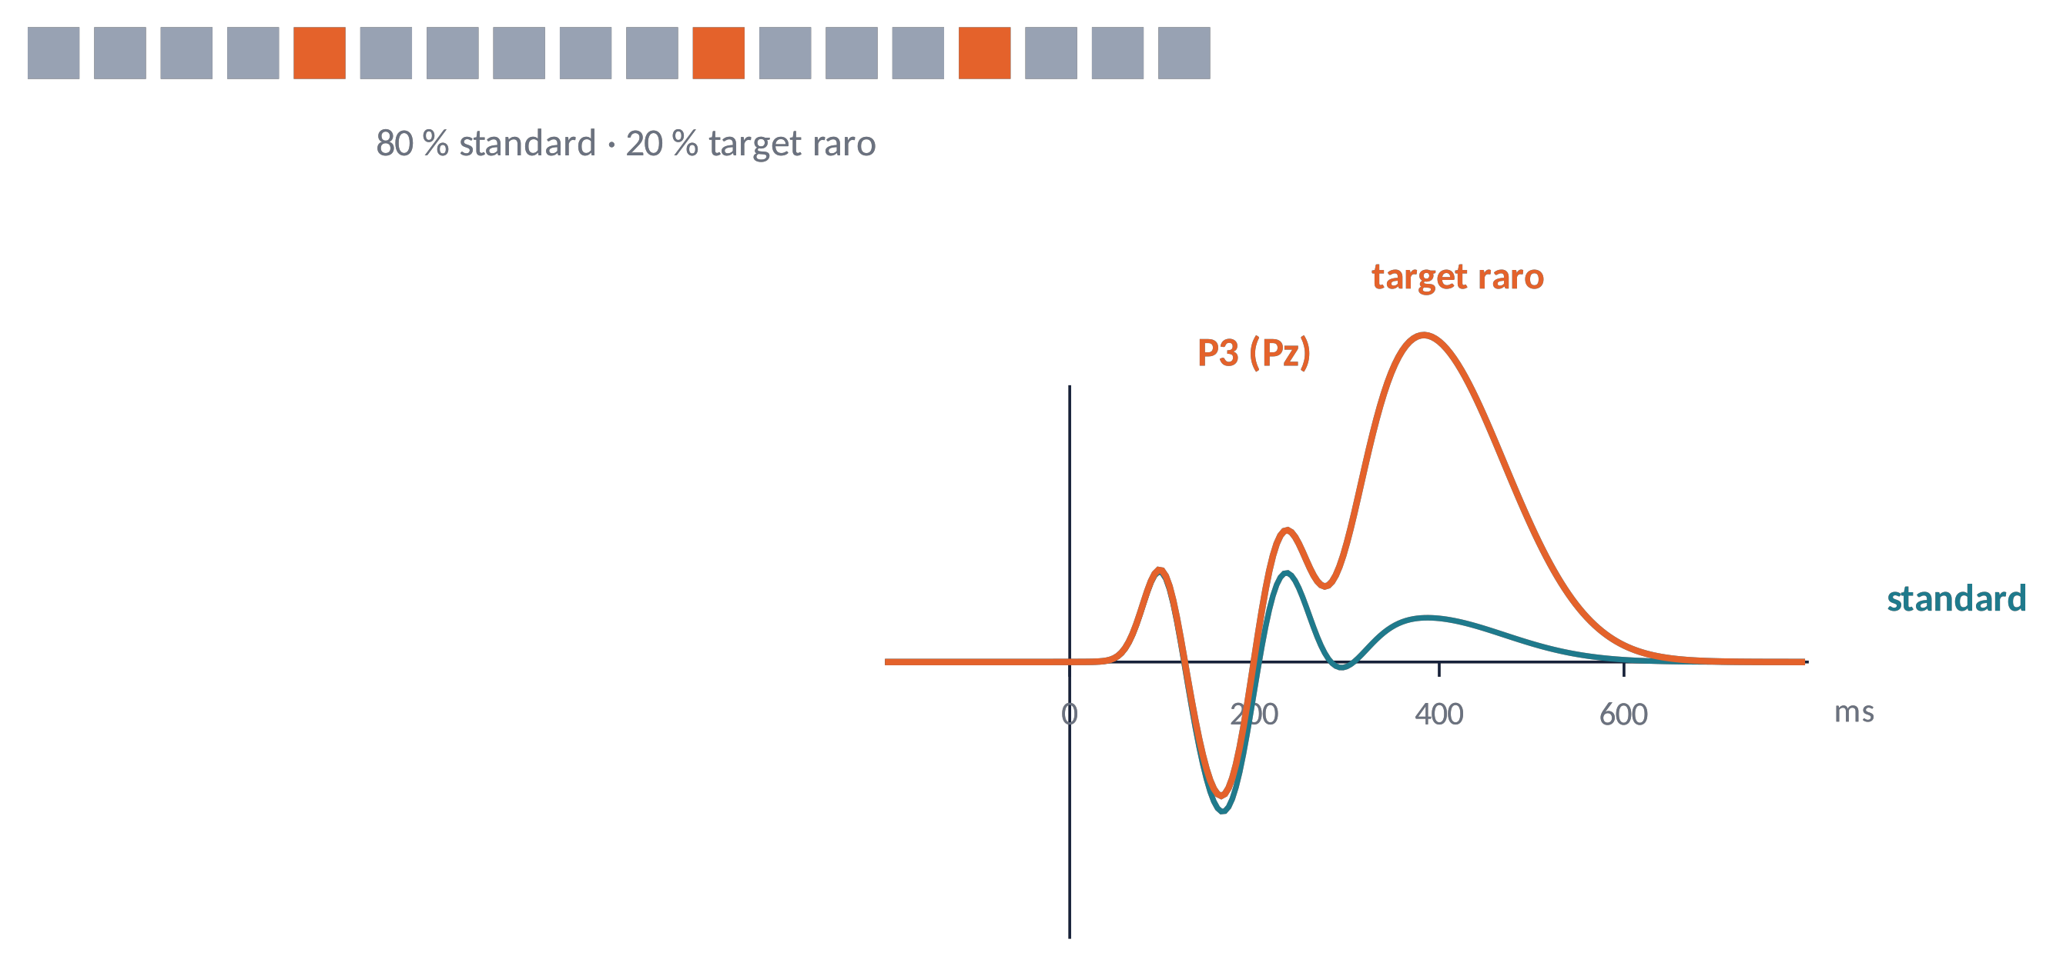
COMPONENTI (3)
La P3 e il paradigma oddball
Oddball: target rari tra standard frequenti → grande positività parietale a 300–600 ms.
L'ampiezza cresce con improbabilità e rilevanza; la latenza segue il tempo di valutazione.
P3a (novità, fronto-centrale) vs P3b (target, parietale) (Polich, 2007).
Cavallo di battaglia del P300 speller (Farwell & Donchin, 1988).
Brain Imaging · EEG · Lezione 7 · Potenziali evento-correlati
11
Notes:
Sutton et al. (1965) Science 150:1187; Polich (2007) Clin Neurophysiol 118:2128. P3a (fronto-centrale, novità) vs P3b (parietale, target rilevanti). Ampiezza ∝ improbabilità e rilevanza; latenza ∝ tempo di valutazione dello stimolo. Base del P300 speller BCI (Farwell & Donchin, 1988).

Slide 12
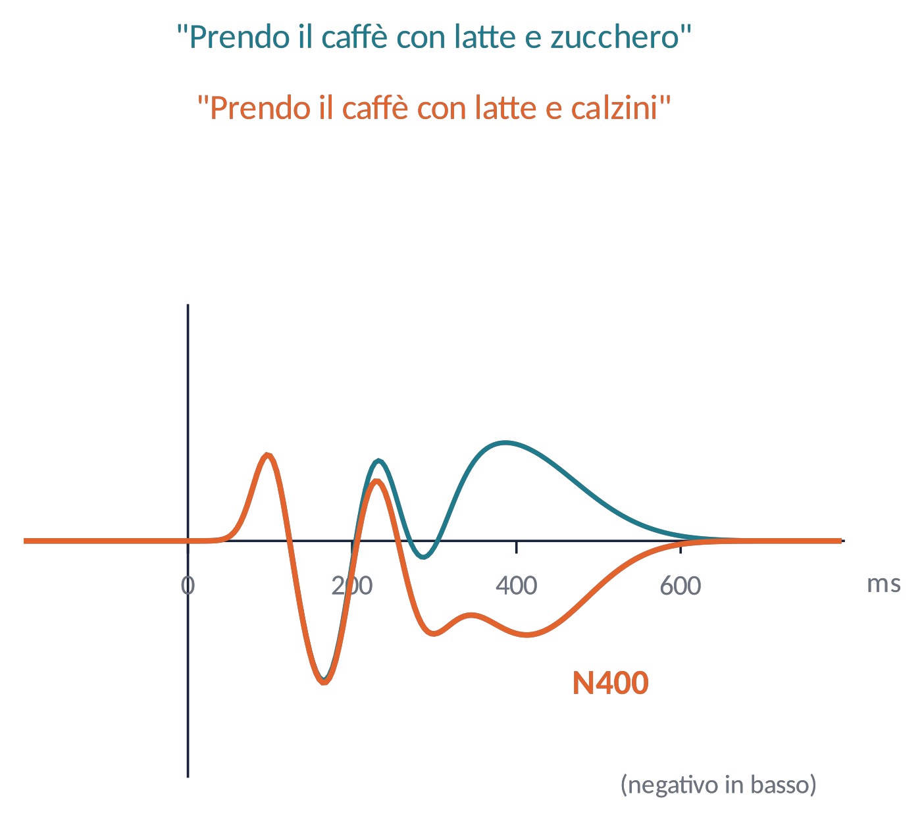
COMPONENTI (4)
Linguaggio: N400 e P600
N400: negatività centro-parietale ≈ 250–500 ms, più grande per parole inattese (Kutas & Hillyard, 1980).
Graduata dalla probabilità cloze: indica accesso al significato e predizione, non solo "errori".
P600: positività tardiva a violazioni sintattiche e rianalisi (Osterhout & Holcomb, 1992).
Non solo linguaggio: immagini, gesti, fatti aritmetici.
Brain Imaging · EEG · Lezione 7 · Potenziali evento-correlati
12
Notes:
Kutas & Hillyard (1980) Science 207:203; Kutas & Federmeier (2011) Annu Rev Psychol 62:621 (trent'anni di N400). P600: Osterhout & Holcomb (1992) — anomalie sintattiche e rianalisi.

Slide 13
COMPONENTI (5)
Preparare e monitorare le azioni
CNV
negatività lenta tra un segnale di avviso e lo stimolo imperativo: anticipazione (Walter et al., 1964).
Potenziale di prontezza / LRP
cresce prima dei movimenti volontari; la parte lateralizzata (C3/C4) mostra quale mano si prepara.
ERN / Pe
negatività fronto-centrale ≈ 50–100 ms dopo un errore, poi una positività (Pe) legata alla consapevolezza dell'errore (Gehring et al., 1993).
Medie agganciate alla risposta: tempo zero = pressione del tasto, non l'onset dello stimolo.
Brain Imaging · EEG · Lezione 7 · Potenziali evento-correlati
13
Notes:
Walter et al. (1964) Nature 203:380 (CNV); Kornhuber & Deecke (1965) (Bereitschaftspotential); Coles (1989) (LRP); Falkenstein et al. (1991), Gehring et al. (1993) Psychol Sci 4:385 (ERN/Ne); Pe: Overbeek et al. (2005).

Slide 14
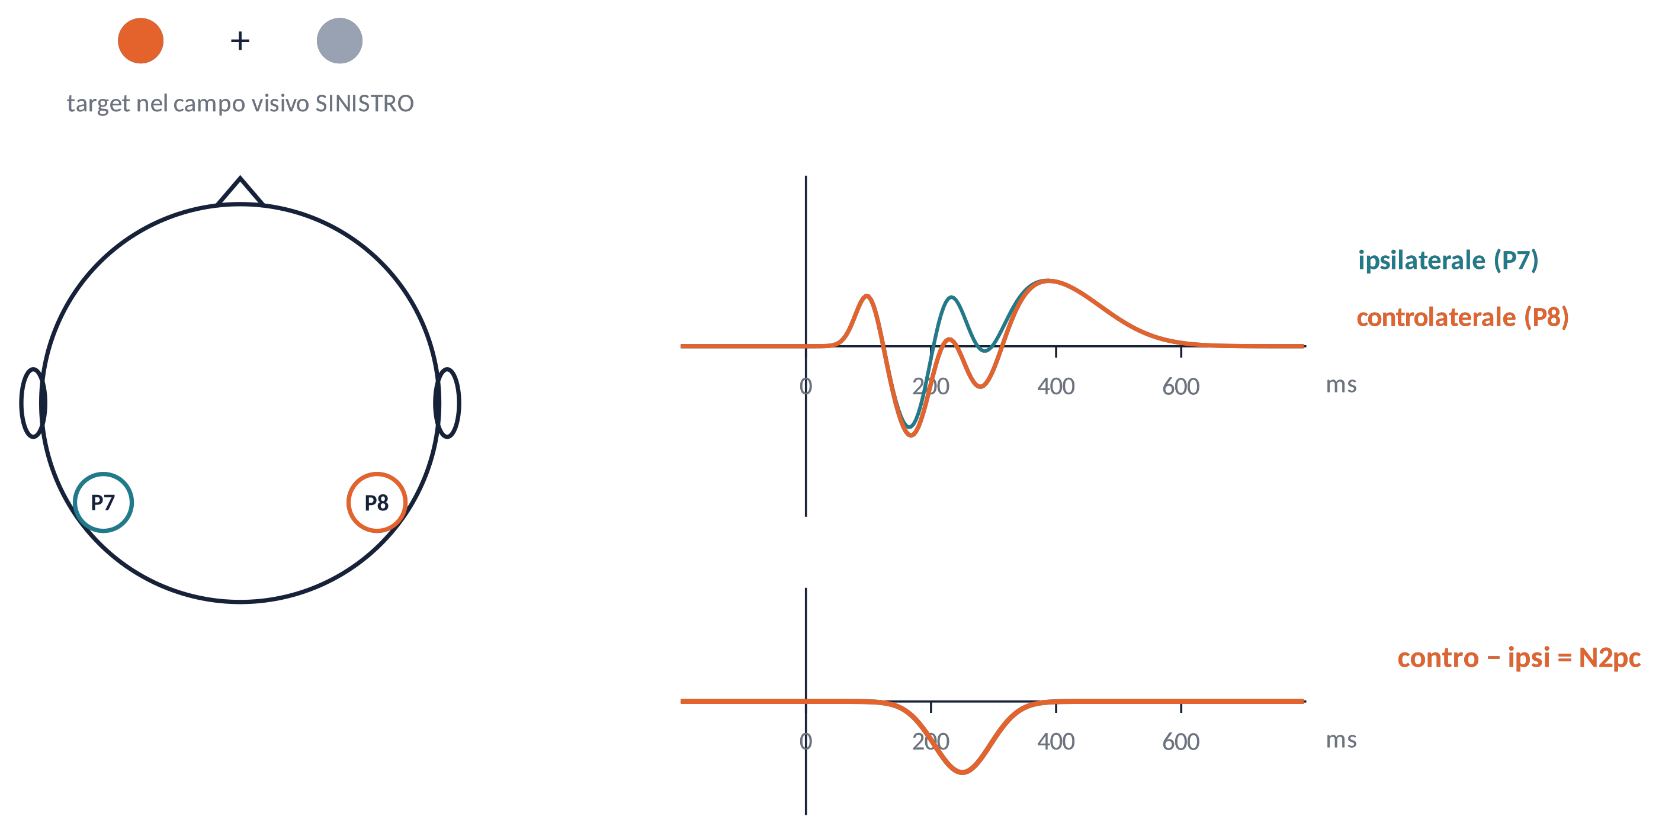
COMPONENTI (6)
N2pc: seguire l'attenzione spaziale con una sottrazione
Target a sinistra: gli elettrodi posteriori a destra (controlaterali) diventano più negativi a ≈ 200–300 ms.
Contro − ipsi rimuove tutto ciò che non è lateralizzato: un marcatore pulito della selezione attentiva.
Stessa logica: LRP (mani), CDA (memoria di lavoro visiva).
Brain Imaging · EEG · Lezione 7 · Potenziali evento-correlati
14
Notes:
Luck & Hillyard (1994) Psychophysiology 31:291; Eimer (1996) Electroencephalogr Clin Neurophysiol 99:225. Controlaterale meno ipsilaterale ai siti posteriori (PO7/PO8) cancella tutto ciò che non è lateralizzato rispetto all'oggetto atteso.

Slide 15
03
Misurare gli ERP
15

Slide 16
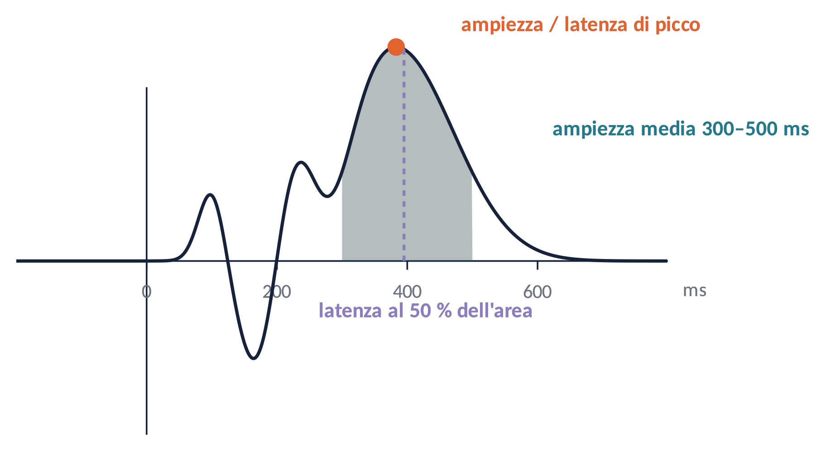
MISURA (1)
Misure di ampiezza e latenza
Ampiezza media in una finestra: robusta al rumore, non distorta dal numero di trial — preferita.
Ampiezza di picco: sensibile al rumore; distorta verso l'alto con meno trial.
Latenza: latenza a frazione d'area (50 %) o di picco, con jackknife per i confronti di gruppo (Kiesel et al., 2008).
Brain Imaging · EEG · Lezione 7 · Potenziali evento-correlati
16
Notes:
Luck (2014) cap. 9; Clayson, Baldwin & Larson (2013) Psychophysiology 50:174 (picco vs ampiezza media); Kiesel et al. (2008) Psychophysiology 45:250 (misure di latenza, jackknife).

Slide 17
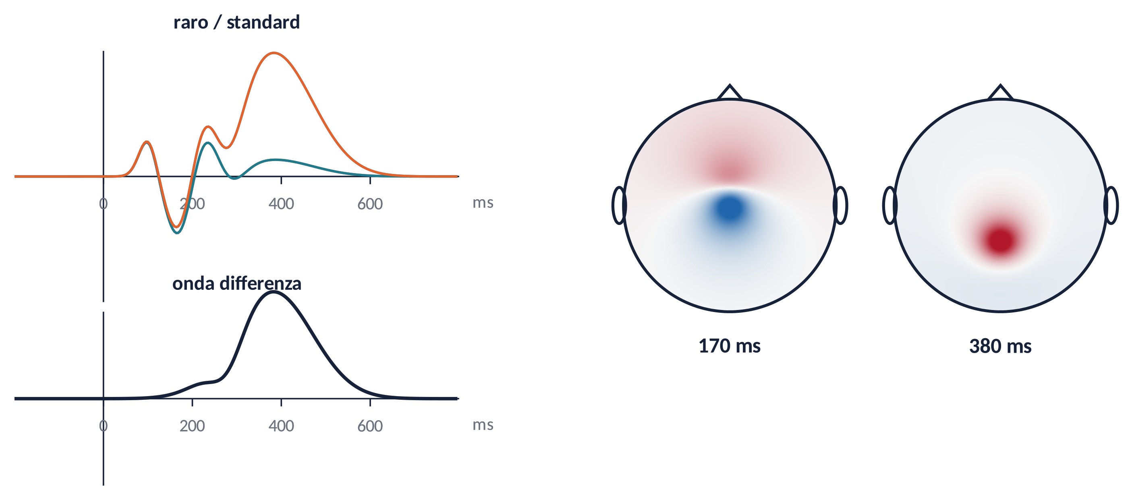
MISURA (2)
Onde differenza, topografie — e circolarità
1
L'onda differenza (B − A) isola ciò che la manipolazione cambia; la sua topografia aiuta a identificare la componente.
2
⚠ Scegliere finestra/elettrodi dopo aver visto l'effetto gonfia i falsi positivi (double dipping).
3
Usare finestre a priori, un localizzatore collassato (media delle condizioni) o test mass-univariati (Luck & Gaspelin, 2017).
Brain Imaging · EEG · Lezione 7 · Potenziali evento-correlati
17
Notes:
Luck & Gaspelin (2017) Psychophysiology 54:146 'How to get statistically significant effects in any ERP experiment (and why you shouldn't)'. Kriegeskorte et al. (2009) Nat Neurosci 12:535 sul double dipping. Usare finestre a priori, localizzatori collassati o test mass-univariati.

Slide 18
04
Statistica per gli ERP
18

Slide 19
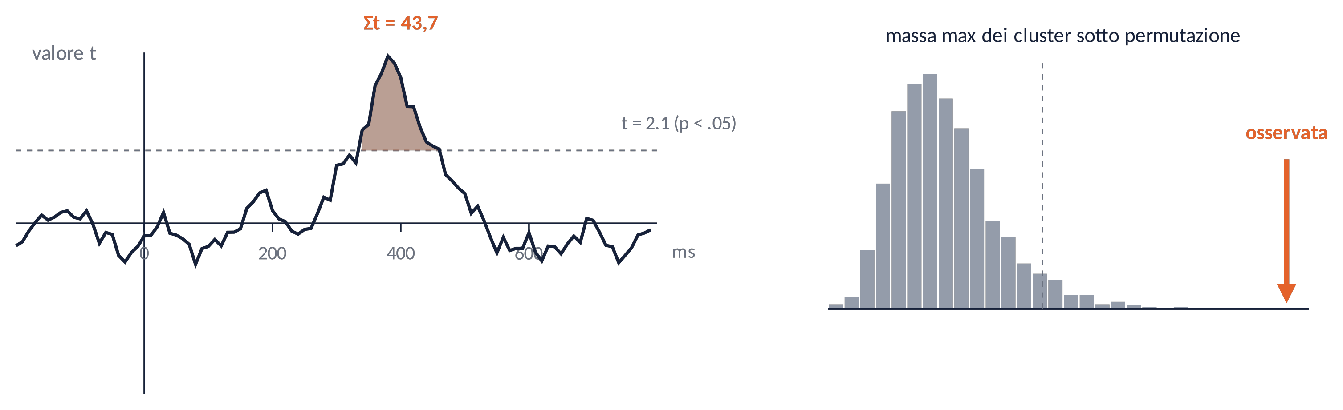
STATISTICA (1)
Test mass-univariati e permutazioni a cluster
1
Testare ogni punto tempo × canale → migliaia di test → problema dei confronti multipli.
2
Permutazioni a cluster: raggruppare punti adiacenti sopra soglia, sommarne i t (massa), confrontare con la distribuzione del cluster massimo ottenuta mescolando le etichette.
3
⚠ Dice che c'è un effetto, non esattamente dove/quando inizia (Sassenhagen & Draschkow, 2019).
Brain Imaging · EEG · Lezione 7 · Potenziali evento-correlati
19
Notes:
Maris & Oostenveld (2007) J Neurosci Methods 164:177; Groppe, Urbach & Kutas (2011) Psychophysiology 48:1711 (tutorial). Il test a cluster controlla l'errore familywise sull'intero spazio dei dati ma non localizza con precisione gli effetti nel tempo o nello spazio (Sassenhagen & Draschkow, 2019 Psychophysiology 56:e13335).

Slide 20
STATISTICA (2)
Oltre le medie: modelli a singolo trial e di regressione
GLM gerarchico (LIMO)
modellare i singoli trial per soggetto, poi testare i beta tra soggetti (Pernet et al., 2011).
Modelli misti
soggetti e item come effetti casuali; predittori continui (Frömer et al., 2018).
ERP di regressione (rERP)
l'ERP come coefficiente di regressione nel tempo (Smith & Kutas, 2015).
Deconvoluzione
separare risposte sovrapposte (stimolo, saccade, tasto) con eventi rapidi (Unfold: Ehinger & Dimigen, 2019).
Le medie nascondono la variabilità trial per trial: i modelli la sfruttano — e usano tutti i dati.
Brain Imaging · EEG · Lezione 7 · Potenziali evento-correlati
20
Notes:
LIMO EEG: Pernet et al. (2011) Comput Intell Neurosci; modelli lineari misti: Frömer, Maier & Abdel Rahman (2018) Front Neurosci 12:48; ERP di regressione: Smith & Kutas (2015) Psychophysiology 52:157; deconvoluzione delle risposte sovrapposte: Ehinger & Dimigen (2019) PeerJ 7:e7838 (toolbox Unfold).

Slide 21
05
ERP in pratica
21

Slide 22
IN MATLAB
ERP, onde differenza e un test di permutazione
A = pop_loadset('sub-01_std.set'); B = pop_loadset('sub-01_dev.set');
ch = find(strcmpi({A.chanlocs.labels}, 'Pz')); t = A.times; % ms
erpA = mean(A.data(ch,:,:), 3); erpB = mean(B.data(ch,:,:), 3); % averages
dw = erpB - erpA; % difference wave
win = t >= 300 & t <= 500; % a priori window
mA = squeeze(mean(A.data(ch,win,:), 2)); mB = squeeze(mean(B.data(ch,win,:), 2));
obs = mean(mB) - mean(mA); % mean-amplitude effect
all = [mA; mB]; nA = numel(mA); nPerm = 5000; null = zeros(nPerm,1);
for p = 1:nPerm
idx = randperm(numel(all));
null(p) = mean(all(idx(nA+1:end))) - mean(all(idx(1:nA)));
end
pval = (sum(abs(null) >= abs(obs)) + 1) / (nPerm + 1);
plot(t, erpA, t, erpB, t, dw, 'k', 'LineWidth', 2); set(gca,'YDir','normal');
xlabel('time (ms)'); ylabel('\muV'); legend('standard','deviant','difference');
Brain Imaging · EEG · Lezione 7 · Potenziali evento-correlati
22
Notes:
MATLAB di base su dataset EEGLAB a epoche (uno per condizione). Per i test a cluster di gruppo usare ft_timelockstatistics di FieldTrip (cfg.method = 'montecarlo', cfg.correctm = 'cluster') o ERPLAB/LIMO.

Slide 23
BUONA PRATICA
Documentare uno studio ERP
Trial per condizione dopo il rigetto; qualità dei dati (SME).
1
Riferimento, filtri (tipo, taglio, ordine), finestra di baseline.
2
Finestre di misura ed elettrodi motivati a priori.
3
Mostrare forme d'onda e topografie, non solo istogrammi.
4
Condividere dati (BIDS) e codice; pre-registrare quando possibile.
5
Brain Imaging · EEG · Lezione 7 · Potenziali evento-correlati
23
Notes:
Keil et al. (2014) Psychophysiology 51:1–21; aggiornamento Keil et al. (2022); Luck (2014) cap. 13; Pernet et al. (2020) COBIDAS MEEG.

Slide 24
VERIFICA
Tre domande
Con 40 trial il rumore residuo è 2 µV. Quanti trial servono per 1 µV?
1
I pazienti mostrano una P3 più piccola e larga dei controlli. Dai una spiegazione diversa da "meno P3".
2
Scegli la finestra di 50 ms dove le condizioni differiscono di più, poi la testi. Che cosa non va?
3
Brain Imaging · EEG · Lezione 7 · Potenziali evento-correlati
24
Notes:
(1) 4× i trial (√4 = 2). (2) Il jitter di latenza riduce e allarga la media; usare medie agganciate alla risposta o metodi a singolo trial. (3) Analisi circolare: finestre scelte sull'effetto gonfiano i falsi positivi.

Slide 25
MESSAGGI CHIAVE
Messaggi chiave
Media: rumore ∝ 1/√N; presuppone un segnale costante e agganciato nel tempo.
1
Picchi ≠ componenti: usare onde differenza e topografie.
2
Le componenti (P1/N1, N170, MMN, P3, N400, ERN, N2pc) indicano processi specifici.
3
Preferire l'ampiezza media e la latenza a frazione d'area; finestre a priori.
4
Correggere i confronti multipli (permutazioni a cluster) o modellare i singoli trial.
5
Brain Imaging · EEG · Lezione 7 · Potenziali evento-correlati
25

Slide 26
LETTURE CONSIGLIATE
Letture consigliate
Luck S.J. (2014) An Introduction to the Event-Related Potential Technique, 2nd ed. MIT Press.
Kappenman E.S., Luck S.J. (eds) (2012) The Oxford Handbook of Event-Related Potential Components. OUP.
Sutton S. et al. (1965) Evoked-potential correlates of stimulus uncertainty. Science 150:1187–1188.
Polich J. (2007) Updating P300: an integrative theory of P3a and P3b. Clin Neurophysiol 118:2128–2148.
Kutas M., Federmeier K.D. (2011) Thirty years and counting: finding meaning in the N400. Annu Rev Psychol 62:621–647.
Näätänen R. et al. (2007) The mismatch negativity (MMN) in basic research of central auditory processing. Clin Neurophysiol 118:2544–2590.
Luck S.J., Hillyard S.A. (1994) Electrophysiological correlates of feature analysis during visual search. Psychophysiology 31:291–308.
Gehring W.J. et al. (1993) A neural system for error detection and compensation. Psychol Sci 4:385–390.
Luck S.J., Gaspelin N. (2017) How to get statistically significant effects in any ERP experiment (and why you shouldn't). Psychophysiology 54:146–157.
Groppe D.M., Urbach T.P., Kutas M. (2011) Mass univariate analysis of event-related brain potentials/fields I. Psychophysiology 48:1711–1725.
Maris E., Oostenveld R. (2007) Nonparametric statistical testing of EEG- and MEG-data. J Neurosci Methods 164:177–190.
Luck S.J. et al. (2021) Standardized measurement error: a universal metric of data quality for averaged ERPs. Psychophysiology 58:e13793.
Brain Imaging · EEG · Lezione 7 · Potenziali evento-correlati
26

